Slide 1


Part 4. Data collection and control using web crawling
Python based
web programming
Min ho Jeon / 01. 17. 2022

Slide 2
Contents
01
02
03
웹 크롤링 기초
웹 크롤링 활용
웹 크롤링 실습
웹 클로링을 위한 홈페이지 기본 구조 학습
웹 크롤링의 이해 및 기초 문법
데이터를 다루는 방법 학습
데이터베이스 접속 및 제어
웹 클로링을 위한 다양한 모듈 학습
웹 크롤링을 이용한 웹 사이트 정보 수집 및 서비스 제공 사이트 개발

Slide 3
웹 크롤링 기초

Slide 4
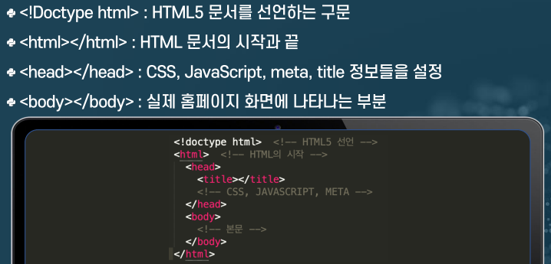
HTML의 구조

Slide 5
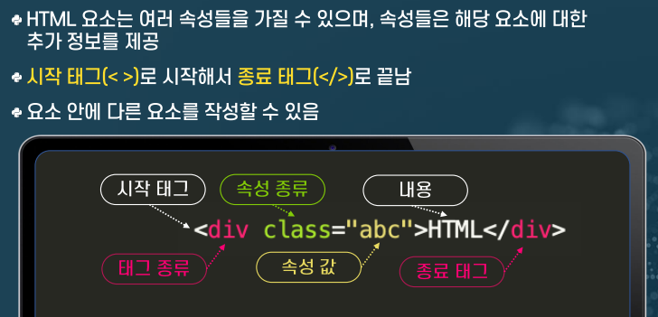
HTML의 요소 구조

Slide 6
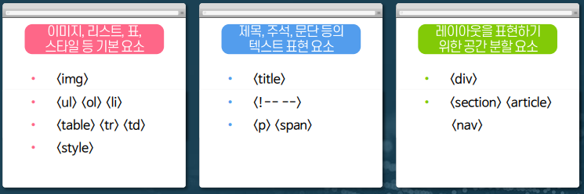
HTML의 태그

Slide 7
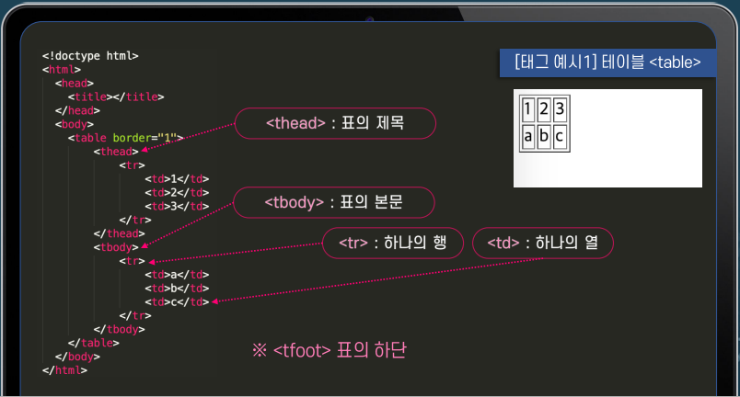
HTML의 태그 예시(테이블)

Slide 8
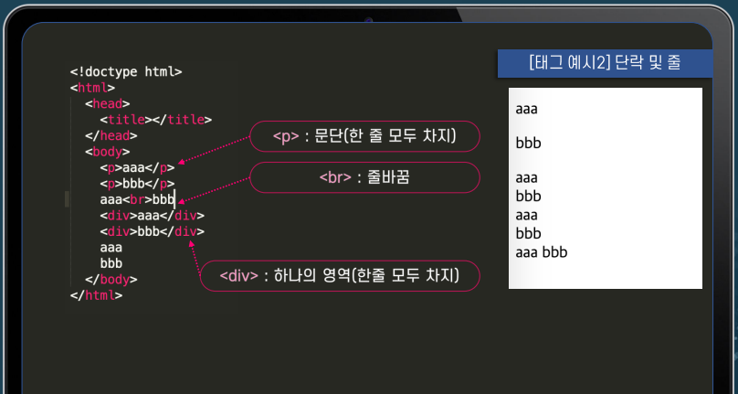
HTML의 태그 예시(단락과 줄)

Slide 9
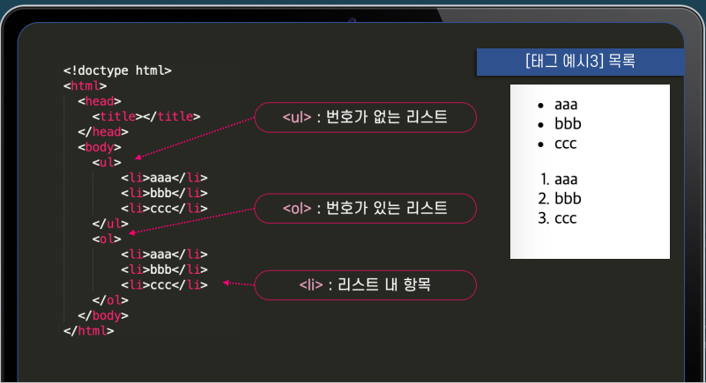
HTML의 태그 예시(목록)

Slide 10
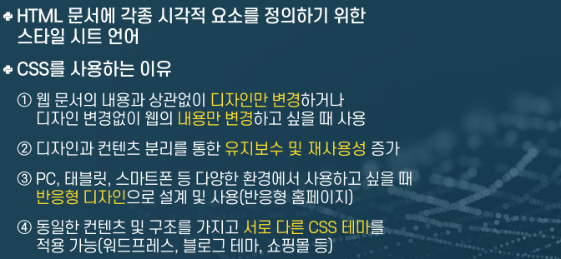
CSS

Slide 11
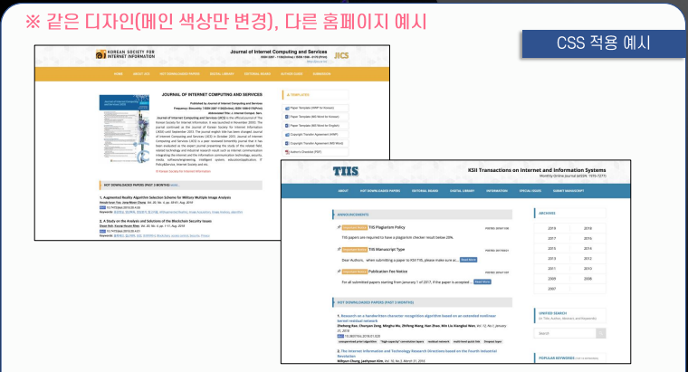
CSS

Slide 12
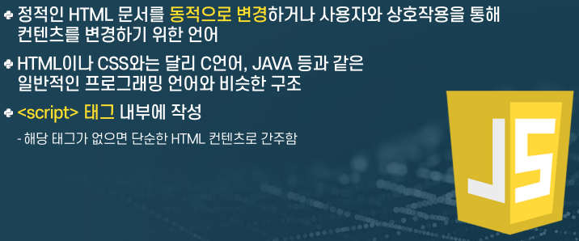
JavaScript

Slide 13
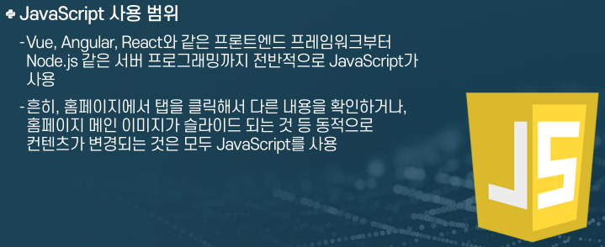
JavaScript

Slide 14
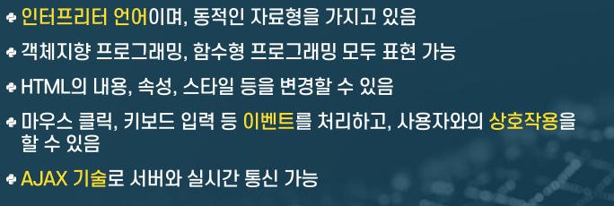
JavaScript
mouse over, drop down, image change, slide up etc.

Slide 15
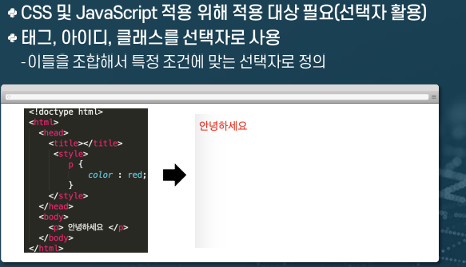
선택자(Selector)

Slide 16
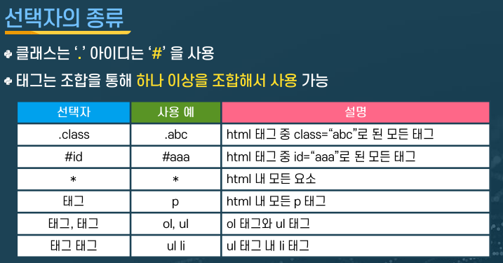
선택자(Selector)

Slide 17
웹 크롤링 활용

Slide 18
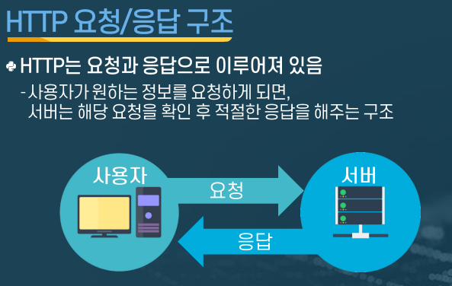
Requests 모듈

Slide 19
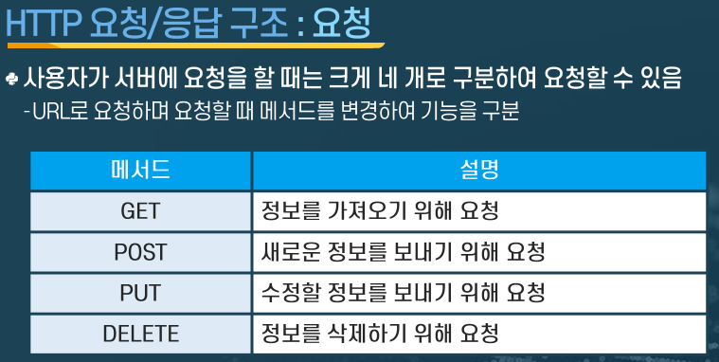
Requests 모듈

Slide 20
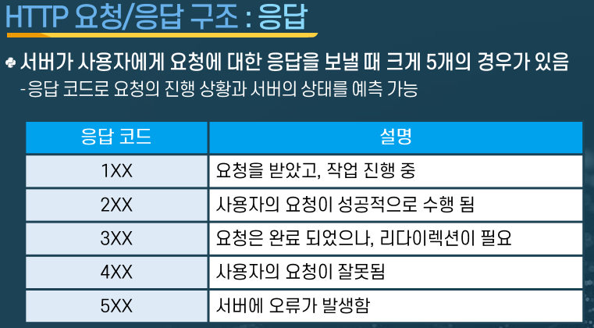
Requests 모듈

Slide 21
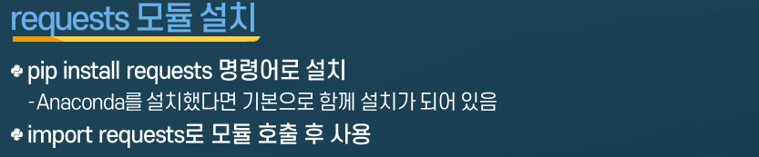
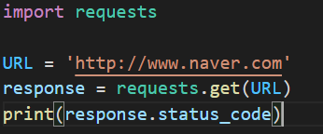
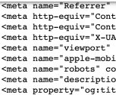
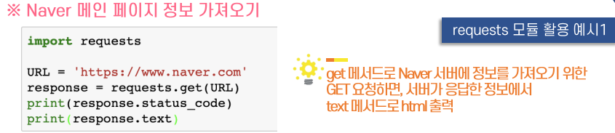
Requests 모듈

Slide 22
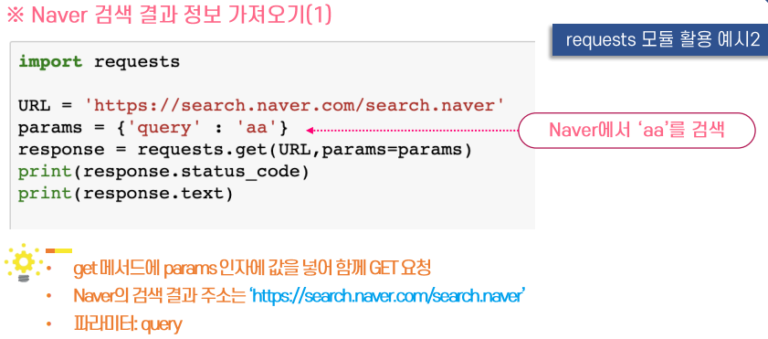
Requests 모듈

Slide 23
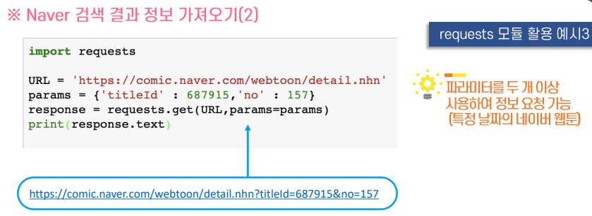
Requests 모듈

Slide 24
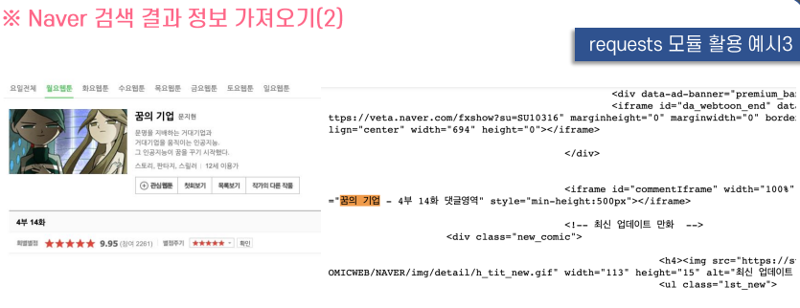
Requests 모듈

Slide 25
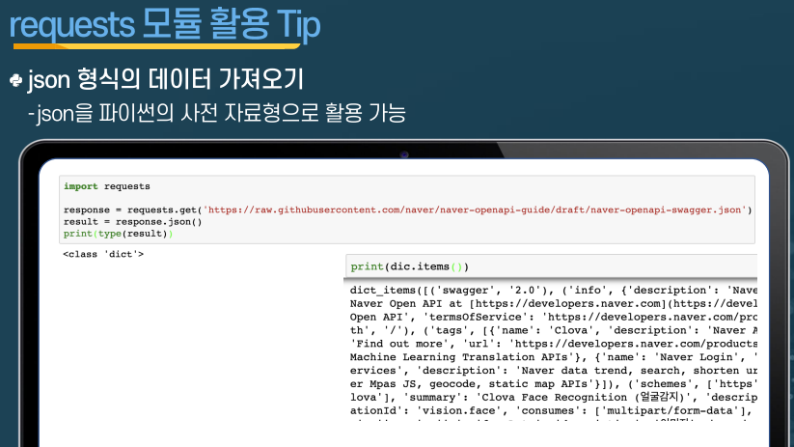
Requests 모듈

Slide 26
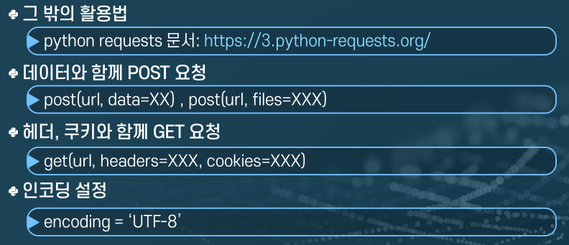
Requests 모듈 참고 자료

Slide 27
Requests 모듈 문제
[문제] 특정 사이트에서 정보를 가져오는 프로그램 제작
예시 1) 오늘의 요일을 파악한 후 내가 적어놓은 목록의 웹툰을 불러온다.
예시 2) 오늘의 요일을 파악한 후 몇몇 지역의 날씨를 불러온다.
예시 3) 네이버 뉴스만 따로 출력한다.
예시 4) 내가 자주 사용하는 게임 케릭터의 정보를 검색 후 출력한다.

Slide 28
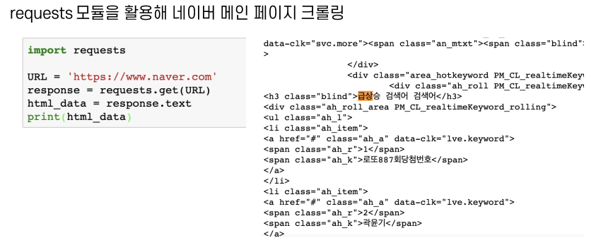
웹 정보의 활용(문자열의 처리)

Slide 29
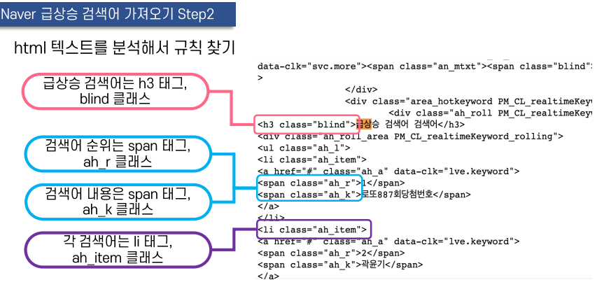
웹 정보의 활용(문자열의 처리)

Slide 30
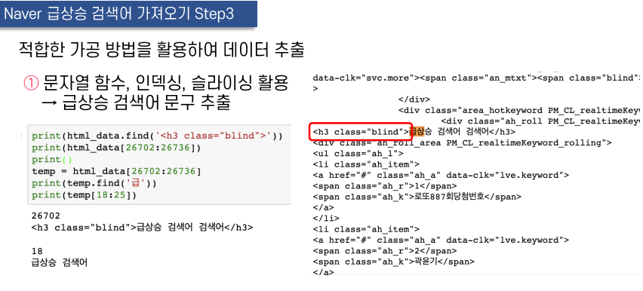
웹 정보의 활용(문자열의 처리)

Slide 31
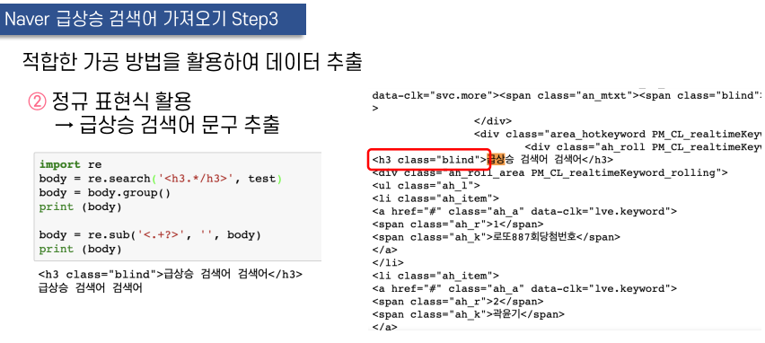
웹 정보의 활용(문자열의 처리)

Slide 32
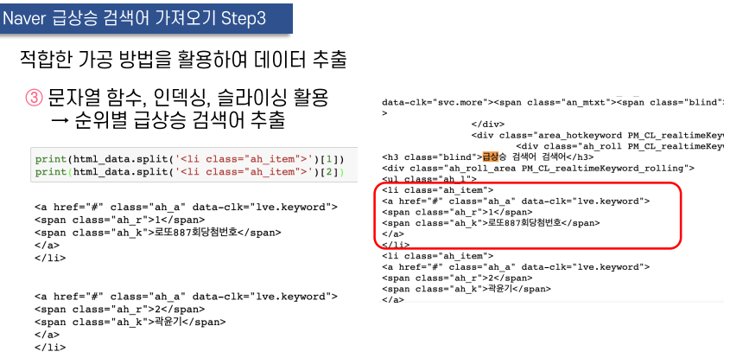
웹 정보의 활용(문자열의 처리)

Slide 33
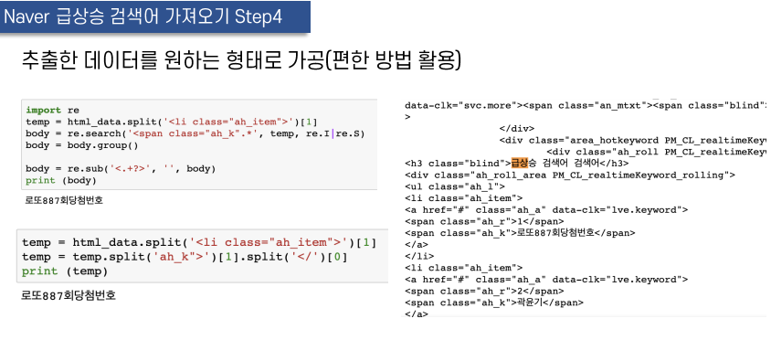
웹 정보의 활용(문자열의 처리)

Slide 34
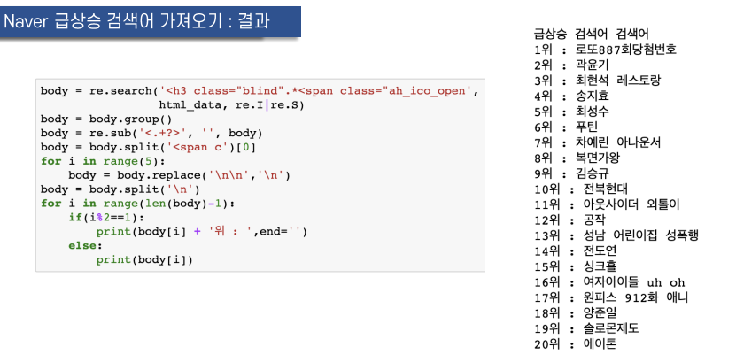
웹 정보의 활용(문자열의 처리)

Slide 35
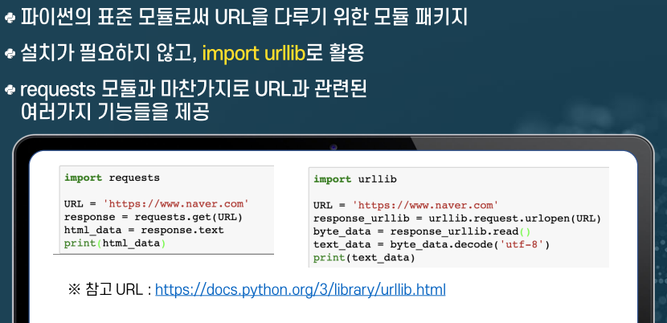
Urllib 모듈

Slide 36
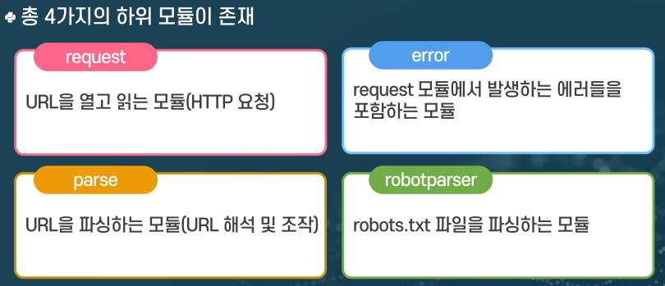
Urllib 모듈

Slide 37
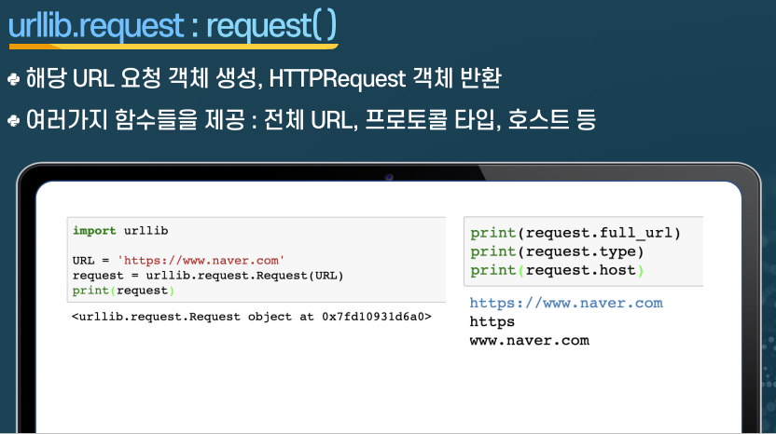
Urllib 모듈

Slide 38
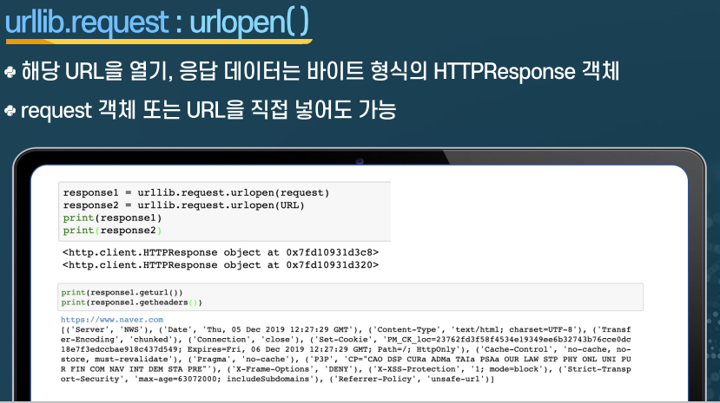
Urllib 모듈

Slide 39
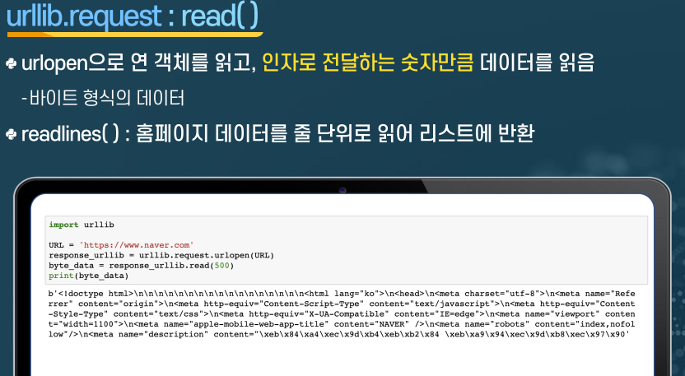
Urllib 모듈

Slide 40
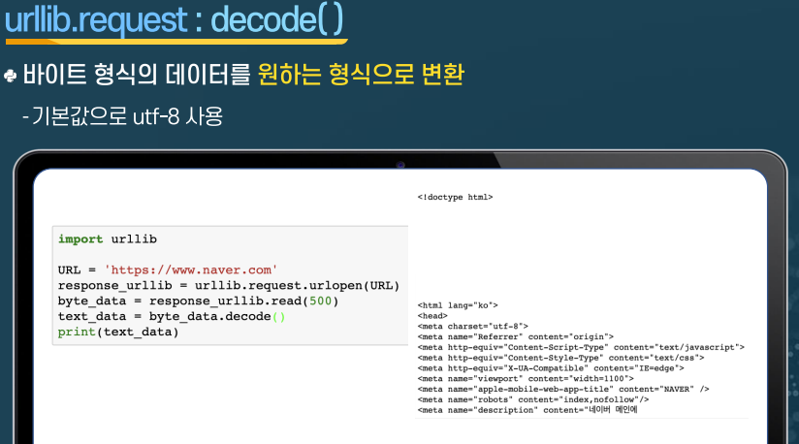
Urllib 모듈

Slide 41
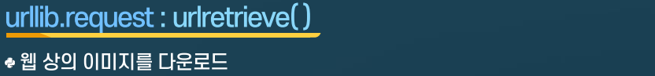
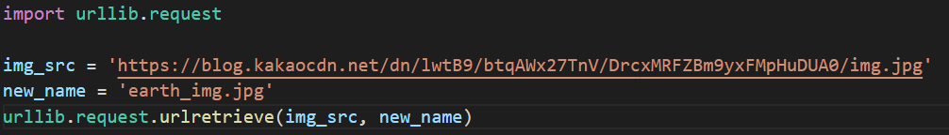
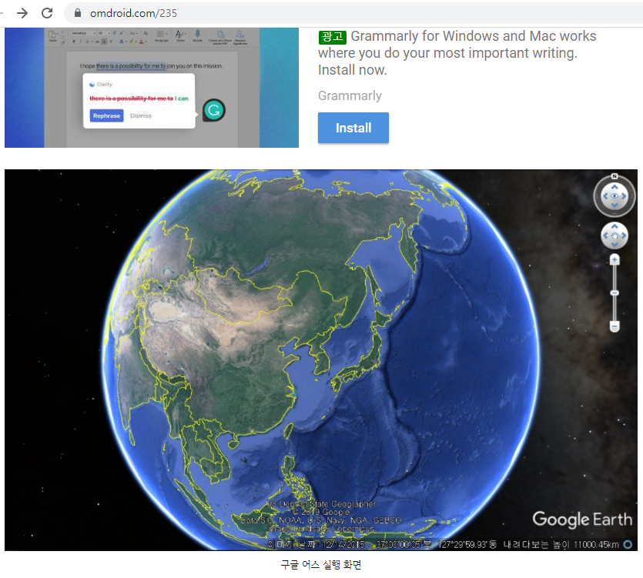
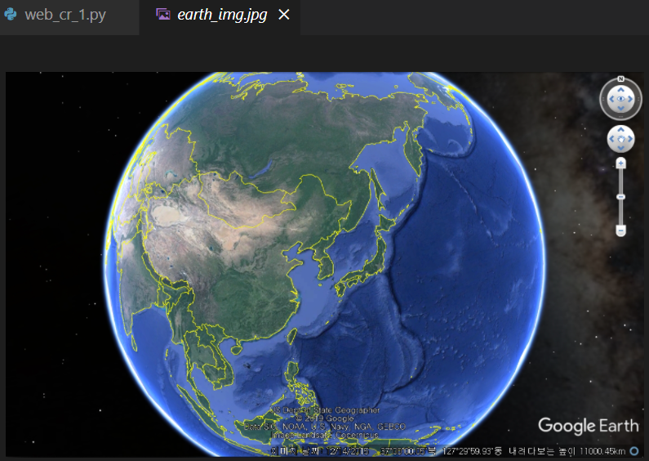
Urllib 모듈

Slide 42
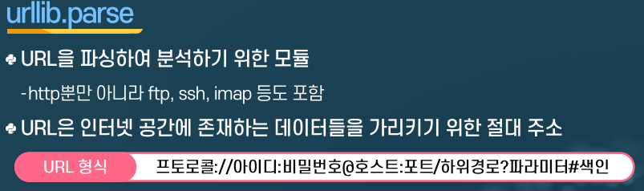
Urllib 모듈

Slide 43


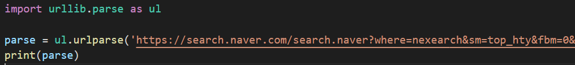
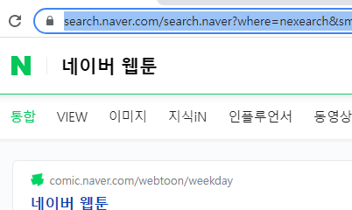
Urllib 모듈

Slide 44
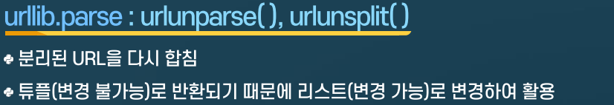
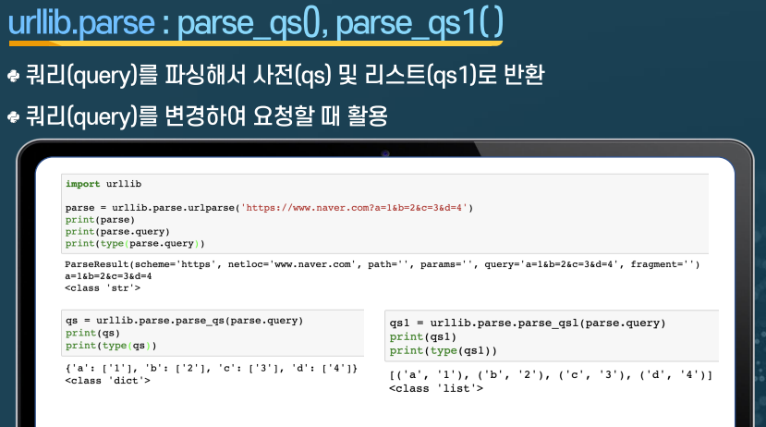
Urllib 모듈

Slide 45
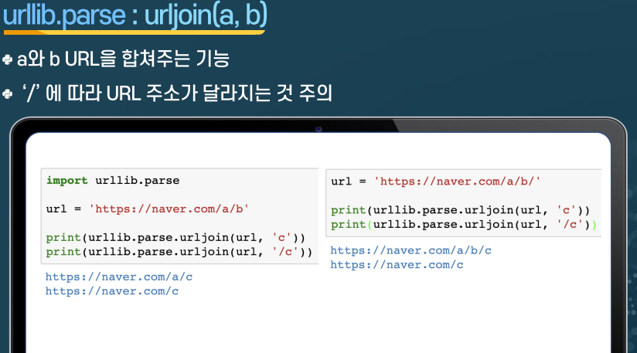
Urllib 모듈

Slide 46
Urllib 모듈

Slide 47
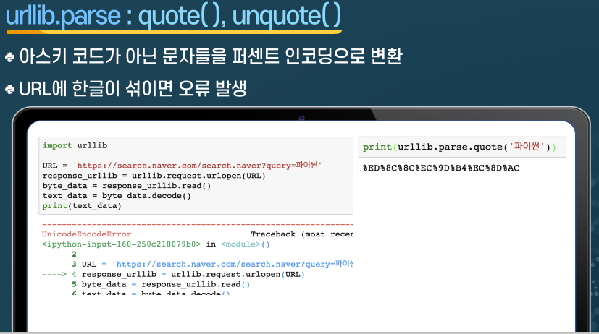
Urllib 모듈

Slide 48
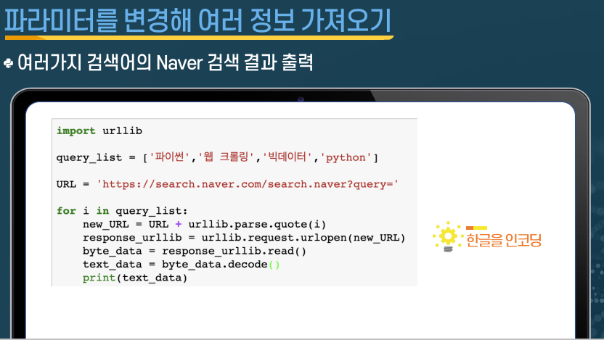
Urllib 모듈

Slide 49

Urllib 모듈

Slide 50

Beaurifulsoup 모듈

Slide 51

Beaurifulsoup 모듈

Slide 52

Beaurifulsoup 모듈

Slide 53

Beaurifulsoup 모듈

Slide 54


Beaurifulsoup 모듈

Slide 55

Beaurifulsoup 모듈

Slide 56

Beaurifulsoup 모듈

Slide 57

Beaurifulsoup 모듈

Slide 58

Beaurifulsoup 모듈

Slide 59

Beaurifulsoup 모듈

Slide 60

Beaurifulsoup 모듈

Slide 61

Beaurifulsoup 모듈

Slide 62

Beaurifulsoup 모듈

Slide 63

Beaurifulsoup 모듈

Slide 64

Beaurifulsoup 모듈

Slide 65

Beaurifulsoup 모듈

Slide 66

Beaurifulsoup 모듈

Slide 67

Beaurifulsoup 모듈

Slide 68

Beaurifulsoup 모듈

Slide 69

Beaurifulsoup 모듈

Slide 70

Beaurifulsoup 모듈

Slide 71

Selenium 모듈

Slide 72

Selenium 모듈

Slide 73

Selenium 모듈

Slide 74

Selenium 모듈

Slide 75

Selenium 모듈

Slide 76

Selenium 모듈

Slide 77

Selenium 모듈

Slide 78

Selenium 모듈

Slide 79

Selenium 모듈

Slide 80

Selenium 모듈

Slide 81

Selenium 모듈

Slide 82

Selenium 모듈

Slide 83

Selenium 모듈

Slide 84

Selenium 모듈

Slide 85

Selenium 모듈

Slide 86

Selenium 모듈

Slide 87

Selenium 모듈

Slide 88

Selenium 모듈

Slide 89
웹 크롤링 실습

Slide 90

Beaurifulsoup과 selenium 모듈의 융합

Slide 91

Beaurifulsoup과 selenium 모듈의 융합

Slide 92

Beaurifulsoup과 selenium 모듈의 융합

Slide 93

Beaurifulsoup과 selenium 모듈의 융합

Slide 94

Beaurifulsoup과 selenium 모듈의 융합

Slide 95

Beaurifulsoup과 selenium 모듈의 융합

Slide 96

Beaurifulsoup과 selenium 모듈의 융합

Slide 97

Beaurifulsoup과 selenium 모듈의 융합

Slide 98

Beaurifulsoup과 selenium 모듈의 융합

Slide 99

Beaurifulsoup과 selenium 모듈의 융합

Slide 100

Beaurifulsoup과 selenium 모듈의 융합

Slide 101

Beaurifulsoup과 selenium 모듈의 융합

Slide 102

Beaurifulsoup과 selenium 모듈의 융합

Slide 103

Beaurifulsoup과 selenium 모듈의 융합

Slide 104

Beaurifulsoup과 selenium 모듈의 융합

Slide 105

Beaurifulsoup과 selenium 모듈의 융합

Slide 106

Beaurifulsoup과 selenium 모듈의 융합

Slide 107

Beaurifulsoup과 selenium 모듈의 융합

Slide 108

Beaurifulsoup과 selenium 모듈의 융합

Slide 109

데이터 다루기

Slide 110

데이터 다루기

Slide 111

데이터 다루기

Slide 112

데이터 다루기

Slide 113

데이터 다루기

Slide 114

자동 크롤러

Slide 115

자동 크롤러

Slide 116

자동 크롤러

Slide 117

자동 크롤러

Slide 118

자동 크롤러

Slide 119

자동 크롤러

Slide 120



자동 크롤러

Slide 121

자동 크롤러

Slide 122

자동 크롤러

Slide 123

자동 크롤러

Slide 124

자동 크롤러

Slide 125

자동 크롤러

Slide 126

자동 크롤러

Slide 127

자동 크롤러

Slide 128

웹 크롤링 실습 - I

Slide 129

웹 크롤링 실습 - I

Slide 130

웹 크롤링 실습 - I

Slide 131

웹 크롤링 실습 - I

Slide 132

웹 크롤링 실습 - I

Slide 133

웹 크롤링 실습 - I

Slide 134

웹 크롤링 실습 - I

Slide 135

웹 크롤링 실습 - I

Slide 136

웹 크롤링 실습 - I

Slide 137

웹 크롤링 실습 - I

Slide 138

웹 크롤링 실습 - I

Slide 139

웹 크롤링 실습 - I

Slide 140

웹 크롤링 실습 - I

Slide 141

웹 크롤링 실습 - I

Slide 142

웹 크롤링 실습 - I

Slide 143

웹 크롤링 실습 - I

Slide 144

웹 크롤링 실습 - I

Slide 145

웹 크롤링 실습 - I

Slide 146

웹 크롤링 실습 - I

Slide 147

웹 크롤링 실습 - II

Slide 148

웹 크롤링 실습 - II

Slide 149

웹 크롤링 실습 - II

Slide 150

웹 크롤링 실습 - II

Slide 151

웹 크롤링 실습 - II

Slide 152

웹 크롤링 실습 - II

Slide 153

웹 크롤링 실습 - II

Slide 154

웹 크롤링 실습 - II

Slide 155

웹 크롤링 실습 - II

Slide 156

웹 크롤링 실습 - II

Slide 157

웹 크롤링 실습 - II

Slide 158

웹 크롤링 실습 - II

Slide 159

웹 크롤링 실습 - II

Slide 160

웹 크롤링 실습 - II

Slide 161

웹 크롤링 실습 - II

Slide 162

웹 크롤링 실습 - II

Slide 163

웹 크롤링 실습 - II

Slide 164

웹 크롤링 실습 - II

Slide 165

웹 크롤링 실습 - II

Slide 166

웹 크롤링 실습 - II

Slide 167

웹 크롤링 실습 - II

Slide 168

웹 크롤링 실습 - II

Slide 169
Thanks !

